Slide 1

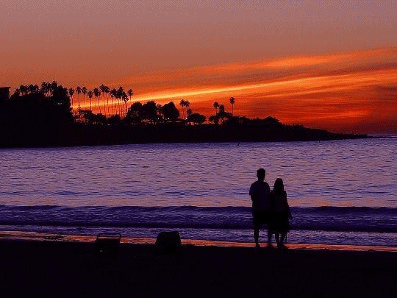
CARTAS DE AMOR NA AREIA
PROGRESSÃO AUTOMÁTICA
Não use o mouse

Slide 2
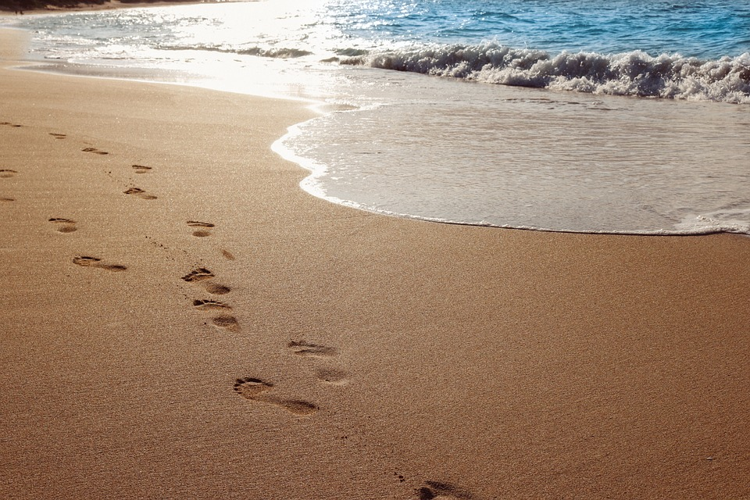
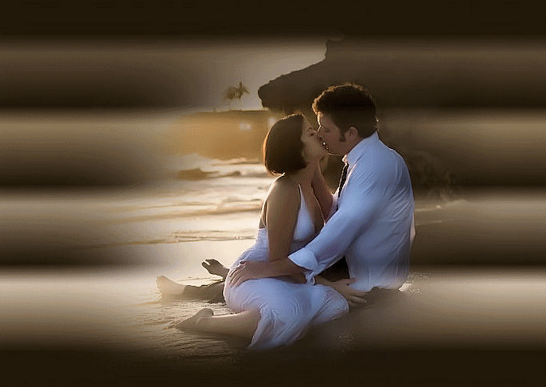
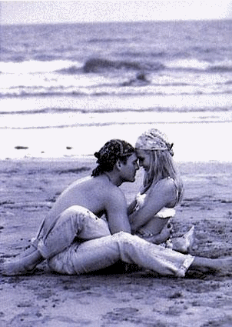
Em um dia como hoje
Escrevendo cartas de amor na areia

Slide 3
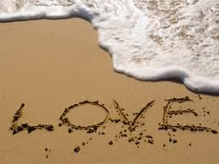
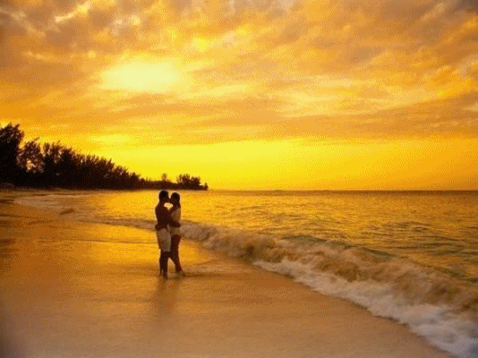
Como você riu quando eu chorei
Cada vez que eu vi a maré
Leve nossas letras de amor da areia

Slide 4
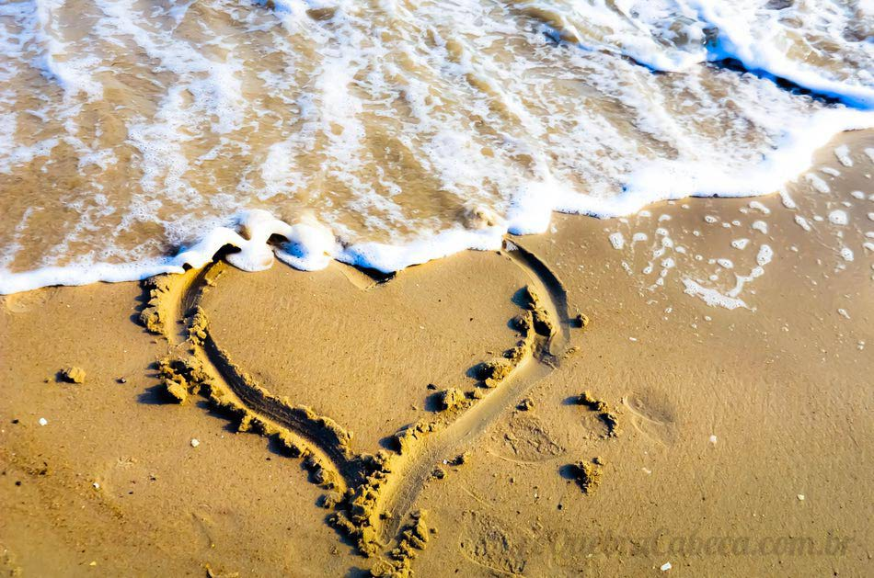
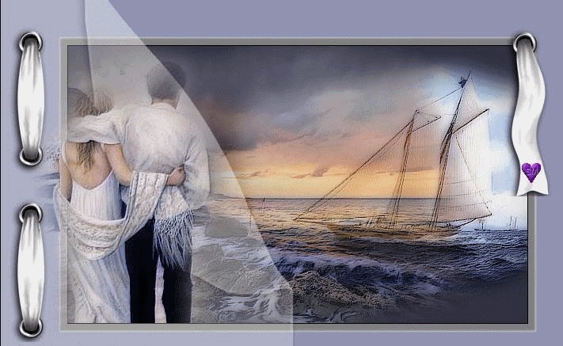
Você fez um voto que você jamais seria verdadeira
Mas de alguma forma que o voto não significava nada para você

Slide 5
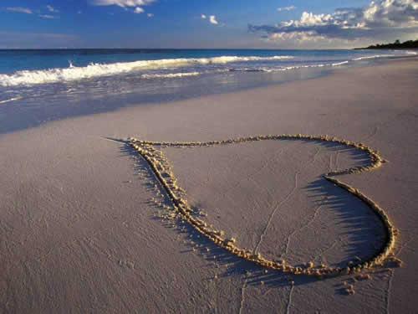
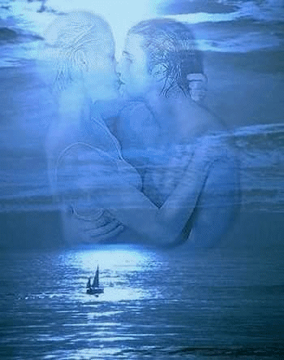
Agora meu coração partido dói
Com cada onda que quebra
Sobre cartas de amor na areia

Slide 6
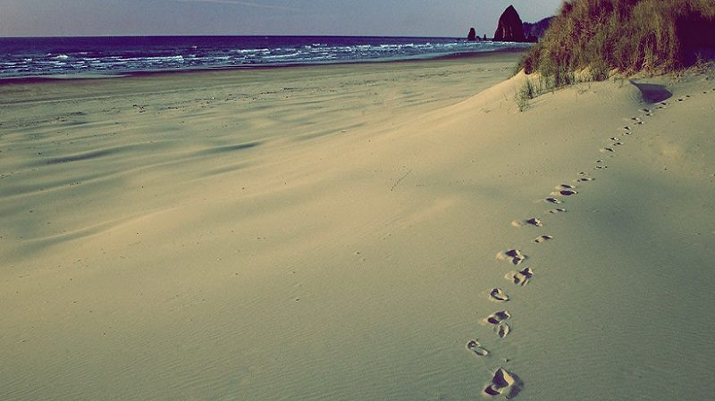
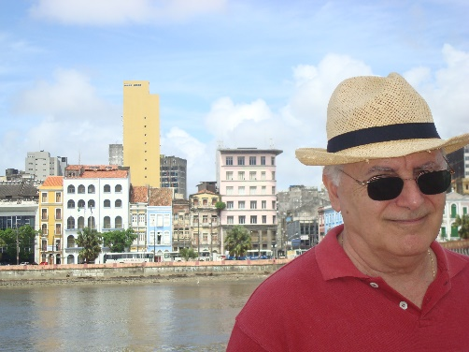
CRIAÇÃO / APRESENTAÇÃO
VENDRAMINI
Antonino
Artes
Fotos & Músicas
Acervo Pessoal
Love Letters In The Sand
Beguin The Beguin
Pat Boone
Quem sabe lançar mão das grandes possibilidades com que a Providencia o favoreceu, jamais será desamparado.
Cantor de um estilo suave um dos mais populares intérpretes dos anos 1950.

